Slide 1
DASAR KONVERSI ENERGI LISTRIK
Pertemuan 14
PRODUKSI ENERGI LISTRIK
Sel Surya
AHMAD FAISAL, ST., MT

Slide 2
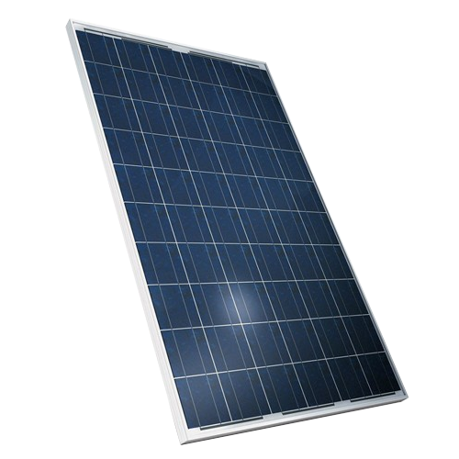
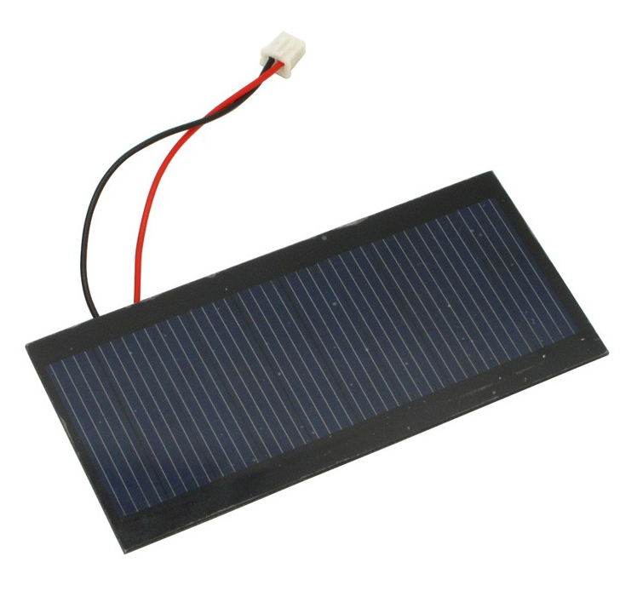
1. SEL SURYA
Tentu sudah kita pahami apa itu sel surya sebagai mana kita bahas pada pertemuan yang telah lewat. Sel surya agar bisa dimaanfaatkan sesuai kebutuhan haruslah di buthkan beberapa sel surya yang digabung jadi satu yang disebut panel surya.
Gambar 1. Contoh sel surya
Gambar 2. Contoh panel surya

Slide 3
2. TEGANGAN YANG DIHASILKAN SOLAR CELL
Sel surya dapat dianalogikan sebagai divais dengan dua terminal atau sambungan, dimana saat kondisi gelap atau tidak cukup cahaya berfungsi seperti dioda, dan saat disinari dengan cahaya matahari dapat menghasilkan tegangan. Ketika disinari, umumnya satu sel surya komersial menghasilkan tegangan dc sebesar 0,5 sampai 1 volt bahkan ada yang sampai 3 volt bahkan lebih, dan arus short-circuit dalam skala milliampere per cm². Besar tegangan dan arus ini tidak cukup untuk berbagai aplikasi, sehingga umumnya sejumlah sel surya disusun secara seri membentuk modul surya. Satu modul surya biasanya terdiri dari 28-36 sel surya, dan total menghasilkan tegangan dc sebesar 12 V dalam kondisi penyinaran standar (Air Mass 1.5). Modul surya tersebut bisa digabungkan secara paralel atau seri untuk memperbesar total tegangan dan arus outputnya sesuai dengan daya yang dibutuhkan untuk aplikasi tertentu.

Slide 4
3. SATUAN UKURAN PANEL SURYA
Watt peak / Wp
Watt peak / Wp adalah satuan yang menyatakan daya produksi tertinggi yang dapat dihasilkan oleh panel surya sesuai kondisi tertentu. Satuan Ukuran Panel Surya ini menjelaskan jumlah produksi daya yang didapat ketika matahari bersinar dengan tingkat penyinaran tertinggi.
Penyinaran matahari tidak selalu stabil dalam satu hari, matahari mengalami puncak hanya 3-5 jam/hari tergantung lokasi. Waktu 3-5 jam inilah waktu ideal panel surya menghasilkan daya terbaik (Pmax), yang ditunjukkan dengan satuan watt peak.
kilowatt-peak (kWp)and Megawatt-peak (MWp)
1 kWp adalah 1.000 Wp dan 1 MWp adalah 1.000.000 Wp.
watt/ W
Watt / W adalah satuan yang menyatakan daya energi per satuan waktu. Secara rumus watt (daya) didapat dari perkalian antara volt (tegangan) dengan ampere (arus). Pada panel surya, watt digunakan untuk merujuk daya total yang mampu dihasilkan panel selama satu hari pada lokasi tertentu. Misalkan pada daerah Jakarta yang memiliki tingkat penyinaran 3,5 jam, maka 100 Wp panel dapat menghasilkan 350 W daya per hari.

Slide 5
Volt / V
volt / V adalah satuan yang menyatakan tegangan pada panel surya. Tegangan adalah beda potensial listrik. Penulisan satuan volt adalah volt dengan huruf kecil, atau singkatan V dengan huruf besar.
Open Circuit Voltage (Voc)
Open Circuit Voltage (Voc) atau Sirkuit Tegangan Terbuka adalah tegangan produksi tertinggi panel surya saat terkena sinar matahari penuh dan sedang tidak digunakan. Voc tidak terlalu penting, namun perlu dipertimbangkan, karena:
Pertama, Pastikan peralatan yang dihubungkan dapat menampung beban total produksi daya saat dibentuk dalam seri dan pararel.
Kedua, produksi daya yang tidak dimuat dapat merusak komponen yang terhubung. Pastikan peralatan yang anda gunakan memiliki proteksi yang cukup.

Slide 6
Short Circuit Current (Isc)
Short Circuit Current (Isc) adalah arus daya produksi maksimum dari panel sel surya yang dapat dikeluarkan pada saat tidak ada tegangan. Hal ini diperlukan untuk mengetahui apakah panel berfungsi dengan baik, caranya bisa diukur dengan membuat koneksi langsung terminal positif dan negatif dari panel surya.
Maximum power voltage (Vmp) dan amperage (Imp)
Maximum power voltage (Vmp) dan amperage (Imp) adalah satuan yang paling penting dalam panel surya. Vmp dan Imp digunakan untuk mengetahui Wp dari sebuah panel surya. Untuk memastikan kualitas sebuan panel, perkalian Vmp dan Imp dapat menjadi acuan. Jika hasil perkalian kurang dari Wp yang tertera di brosur, maka kualitas panel tersebut kurang baik.

Slide 7
4. PEMAHAMAN RANGKAIAN SERI DAN PARALEL
Keterangan | Rangkaian Seri | Rangkaian Pararel
Definisi | Rangkaian listrik yang komponennya disusun secara sejajar hanya melalui satu jalur aliran listrik. | Rangkaian listrik yang komponennya disusun berderet dimana terdapat lebih dari satu jalur listrik (bercabang).
Arus | Arus yang mengalir adalah sama besar pada masing-masing beban. | Arus bertambah sesuai jumlah arus yang keluar dari sumber listrik.
Tegangan | Tegangan bertambah sesuai jumlah tegangan yang keluar dari sumber listrik. | Tegangan yang mengalir adalah sama besar pada masing-masing beban.
Kelebihan | Lebih hemat biaya karena tidak diperlukan banyak kabel tambahan. Analisa kerusakan lebih cepat. Lebih efisien dalam menghantarkan arus listrik. Arus yang mengalir pada masing masing beban / komponen adalah sama. | Karena masing masing komponen tehubung ke sumber listrik maka jika ada salah satu komponen mati, komponen lain tidak akan terpengaruh. Semua komponen satu sama lain tersusun paralel dengan sumber listrik maka semuanya akan mendapat tegangan yang sama.

Slide 8
Keterangan | Rangkaian Seri | Rangkaian Pararel
Kekurangan | Jika salah satu komponen atau beban di rangkaian mati maka keseluruhan rangaian akan mati total atau dengan kata lain arus listrik akan terhenti. Hambatan /resistansi rangkaian seri itu sendiri menjadi lebih besar karena merupakan jumlah total hambatan beban yang ada. Pada penggunaan lampu misalnya lampu listrik AC, lampu akan menyala tetapi tidak bersinar dengan terang yang sama karena adanya perbedaan tegangan. | Kabel dan saklar yang digunakan menjadi cukup banyak tergantung jumlah beban yang ada, sehingga biaya untuk membangun rangkaian paralel lebih besar daripada seri. Pada saat terjadi kesalahan pada rangkaian yang lebih kompleks, maka akan lebih sulit untuk menemukan penyebabnya. Karena semua beban dihubungkan secara paralel sehingga harus dicek di tiap komponen atau beban yang dihubungkan.

Slide 9
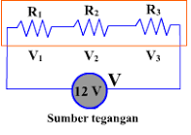
4.1. Rangkaian Seri
Persamaan matematis
I = I₁ = I₂ = I₃
V = V₁ + V₂ + V₃
R_{S} = R₁ + R₂ + R₃
Dimana :
R_{S} = Hambatan pengganti seri
I = Arus
V = Tegangan
Gambar 4. Rangkaian seri

Slide 10
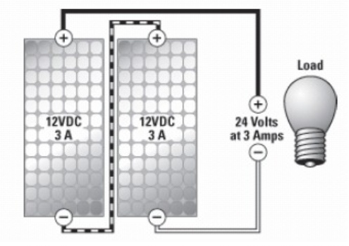
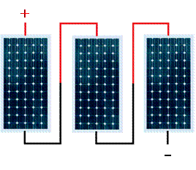
4.2. Hubungan Seri Sel Surya
Cara menghubungan seri pada sel surya dan panel surya adalah sama
Gambar 5. Hubungan seri sel surya

Slide 11
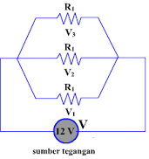
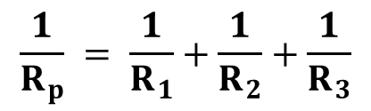
4.3. Rangkaian Paralel
Persamaan matematis
V = V₁ = V₂ = V₃
I = I₁ + I₂ + I₃
$$\frac{1}{R_{p}} = \frac{1}{R_{1}}+\frac{1}{R_{2}}+\frac{1}{R_{3}}$$
Dimana :
R_{P} = Hambatan pengganti paralel
I = Arus
V = Tegangan
Gambar 6. Rangkaian paralel

Slide 12
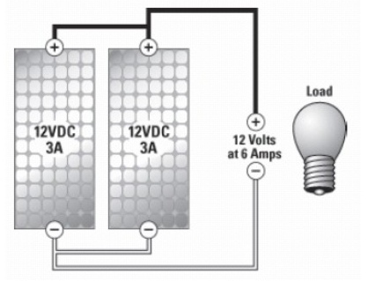
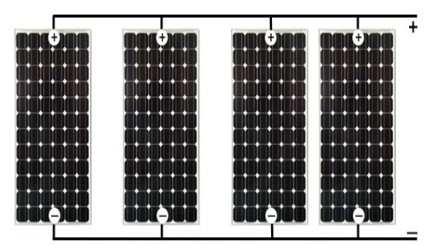
4.4. Hubungan Paralel Sel Surya
Cara menghubungan seri pada sel surya dan panel surya adalah sama
Gambar 7. Hubungan paralel sel surya

Slide 13
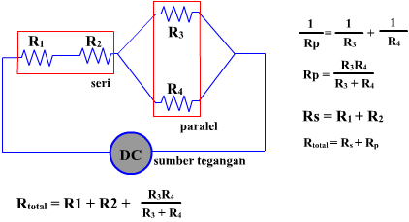
4.5. Rangkaian Campuran
Gambar 8. Rangkaian campuran

Slide 14
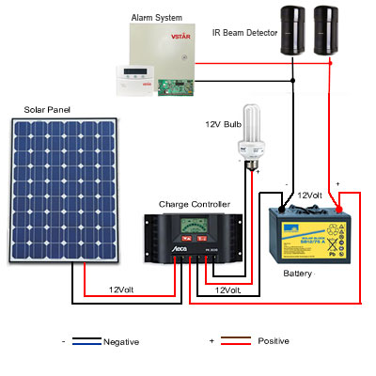
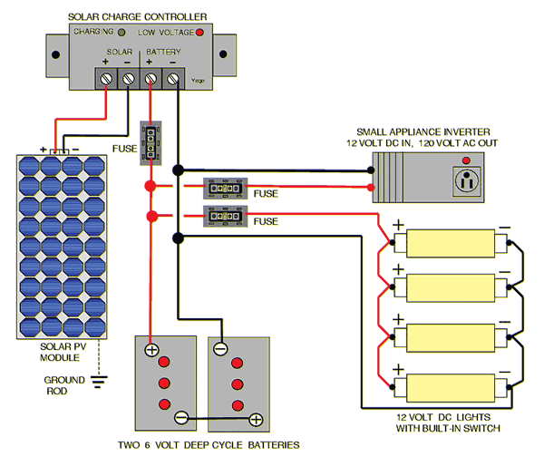
6. SISTEM SEL SURYA
Gambar 9. Sistem sel surya

Slide 15
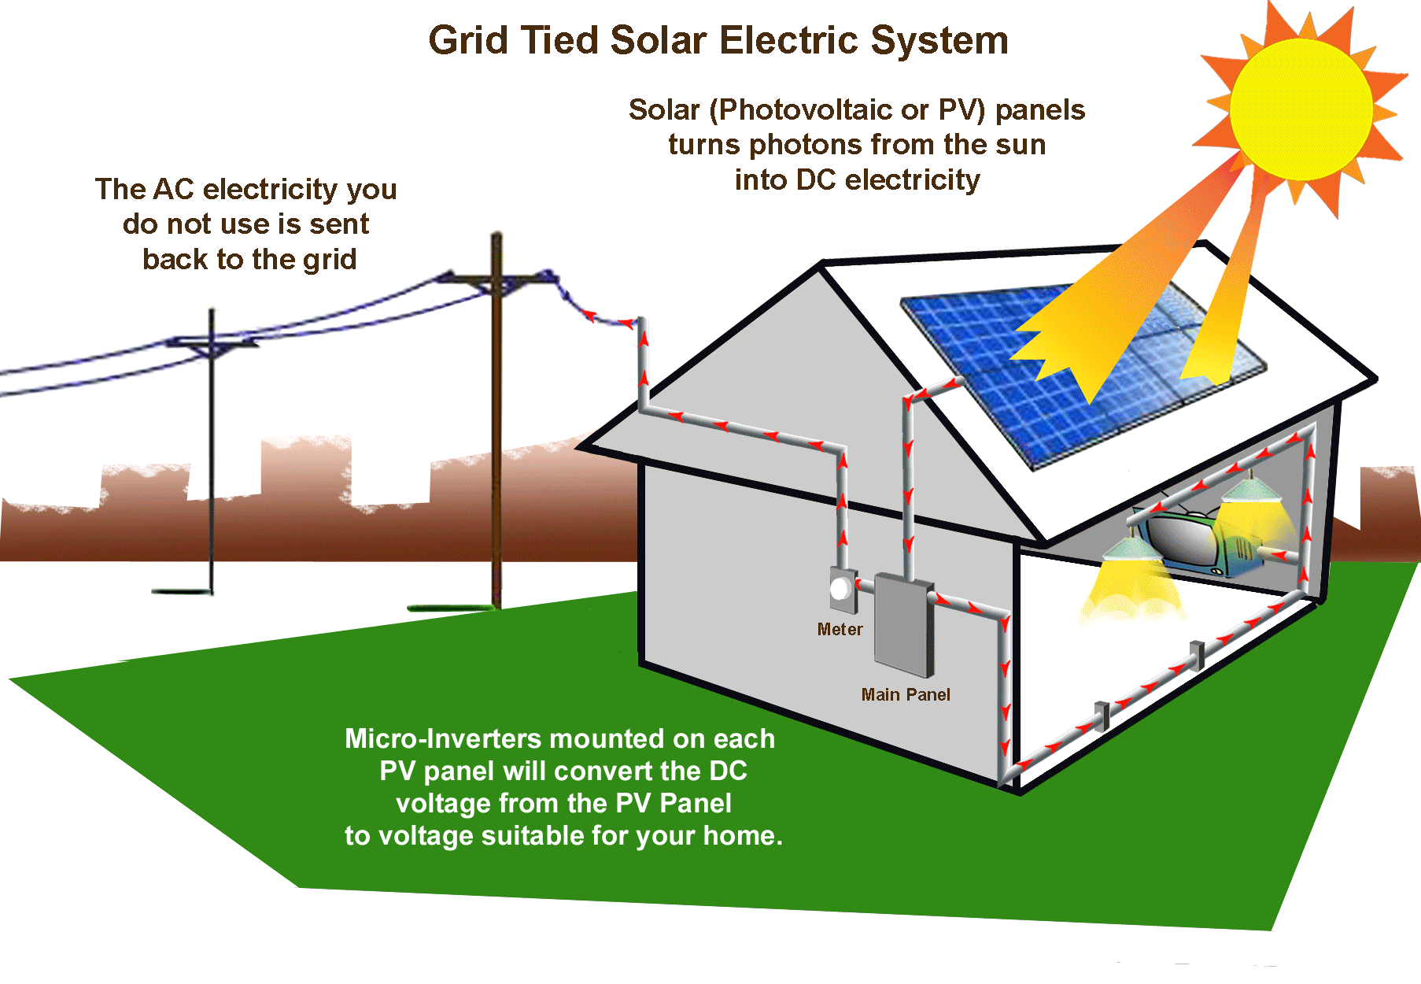

Slide 16
PUSTAKA
Sulasno. (2009). Teknik Konversi Energi Listrik dan Sistem Pengaturan. Yogyakarta: Graha Ilmu.
Zuhal, Dasar Teknik Tenaga Listrik dan Elektronika Daya, PT. Gramedia Pustaka utama, Jakarta, 1993.
http://myelectronicnote.blogspot.com/2018/05/cara-kerja-sistim-solar-cell.html
https://janaloka.com/rangkaian-seri-dan-pararel-dalam-sistem-listrik-surya/

Slide 17
Sekian
terimakasih

Slide 18
SELAMAT MENEMPUH UJIAN AKHIR SEMESTER

